Slide 1

Digitální technologie hardware a software
INV 100
Zlomové události a technologie v historii
Současná výpočetní zařízení
Připojitelná zařízení
3. 7. 2026

Slide 2
Zlomové události a technologie v historii digitální techniky
Historie digitální techniky je spojena s řadou významných objevů a vynálezů, které postupně vedly ke vzniku dnešních počítačů, mobilních zařízení a internetu.
1. Binární číselná soustava soustava (17. století)
Za základ digitální techniky je považována binární číselná soustava, kterou rozpracoval německý matematik Gottfried Wilhelm Leibniz v roce 1703. V binární soustavě se používají pouze dvě číslice – 0 a 1, což odpovídá dvěma stavům elektronických obvodů (vypnuto/zapnuto).
Význam: Základ veškerého digitálního zpracování informací.
2. Mechanické počítací stroje (19. století)
Charles Babbage navrhl Difference Engine a později Analytical Engine, první koncept univerzálního programovatelného počítače.
Ada Lovelace vytvořila algoritmus určený pro tento stroj a bývá označována za první programátorku.
Význam: Zrod myšlenky programovatelného počítače.
3. Děrné štítky (1890)
Herman Hollerith použil děrné štítky pro zpracování údajů při sčítání lidu v USA.
Význam: Automatizované ukládání a zpracování dat.
4. Elektronkové počítače (40. léta 20. století)
Během druhé světové války vznikly první elektronické počítače:
Colossus (1943)
ENIAC (1946)
Využívaly tisíce elektronek.
Význam: Začátek elektronického zpracování informací.

Slide 3
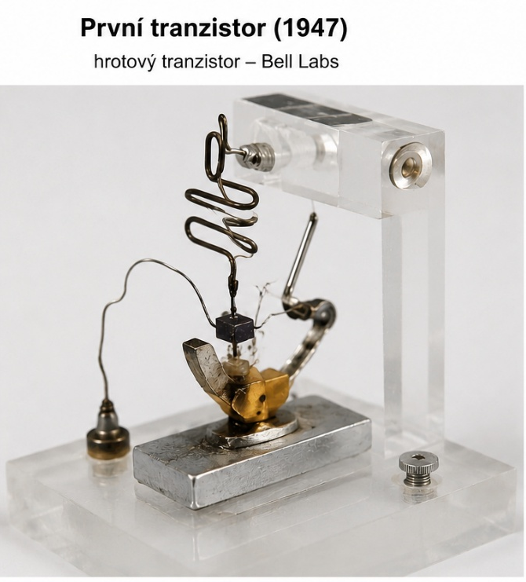
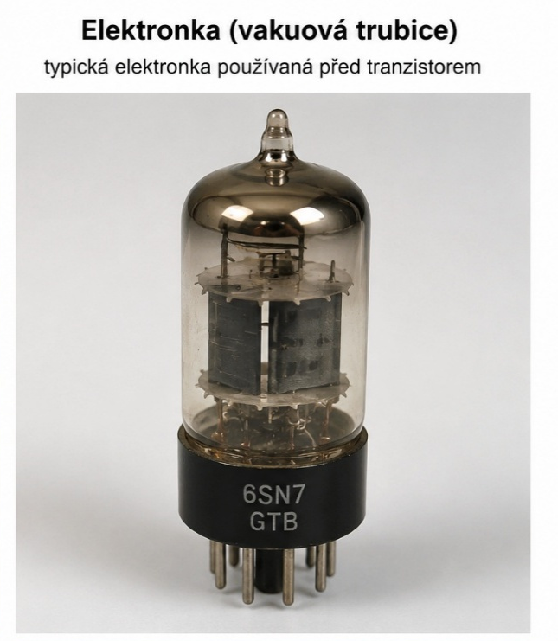
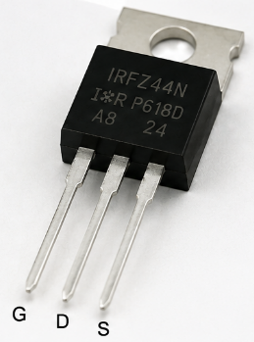
5. Rok 1947 – vynález tranzistoru
Tranzistor byl vynalezen v roce 1947 v laboratořích Bell Labs v USA. Na jeho vývoji se podíleli tři fyzikové:
John Bardeen, Walter Houser Brattain, William Shockley
První funkční tranzistor, tzv. hrotový tranzistor (point-contact transistor), předvedli 16. prosince 1947. Tento vynález znamenal zásadní průlom v elektronice, protože umožnil postupně nahradit objemné a energeticky náročné elektronky.
Za tento objev získali v roce 1956 všichni tři vědci Nobelovu cenu za fyziku. Tranzistor nahradil elektronky a umožnil masový rozvoj počítačů.
Význam:
menší rozměry zařízení,
nižší spotřeba energie,
vyšší spolehlivost.
Vynález tranzistoru je považován za jednu z nejvýznamnějších technologických událostí 20. století. Bez něj by nevznikly integrované obvody, mikroprocesory ani dnešní počítače, mobilní telefony a internet.
První funkční tranzistor byl sestaven
16. prosince 1947 v Bellových laboratořích.
Elektronky – též vakuové trubice, byly objemné, křehké a zahřívali se. Měly vysokou spotřebu elektrické energie a kratší životnost.
Moderní tranzistory jsou malé, úsporné a mohou pracovat s vysokou rychlostí.
Využívají se jako spínače, zesilovače nebo řídící prvky v digitální a analogové technice

Slide 4
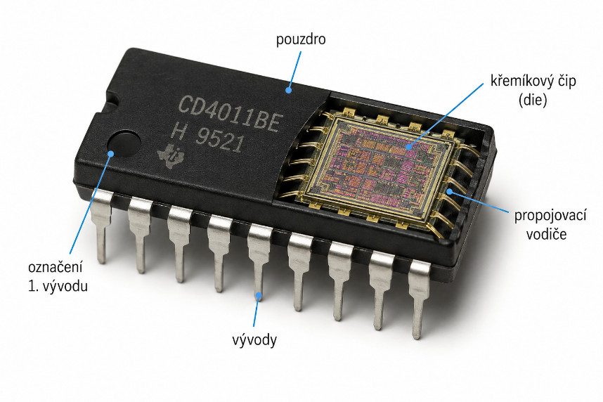
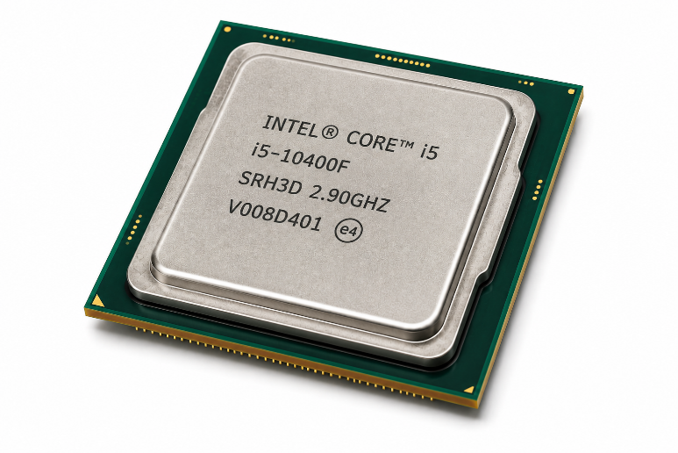
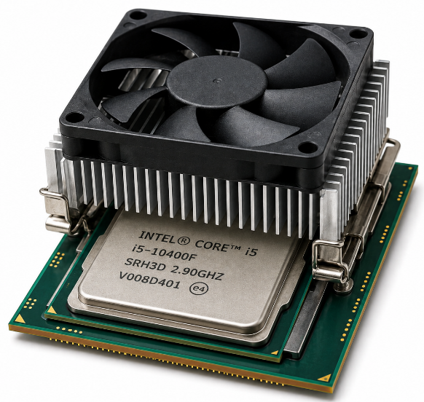
6. Integrovaný obvod (1958)
Integrovaný obvod (IO, anglicky Integrated Circuit – IC) je velmi malá součástka, na jejímž povrchu jsou umístěny tisíce miniaturních tranzistorů a dalších elektronických součástek. Ty společně vykonávají určitou funkci – například počítají, ukládají informace nebo řídí elektronické zařízení.
7. Mikroprocesor (1971)
V roce 1971 představila společnost Intel první komerční mikroprocesor – Intel 4004. Mikroprocesor je velmi malý integrovaný obvod, který obsahuje miliony až miliardy tranzistorů umístěných na jediném křemíkovém čipů.
Mikroprocesor je hlavní řídicí součást počítače nebo jiného elektronického zařízení. Často se mu říká „mozek počítače“, protože provádí výpočty a řídí činnost všech ostatních součástí.
Mikroprocesor neustále opakuje tři základní činnosti:
Načte instrukci z paměti.
Vyhodnotí, co má udělat.
Provede operaci a uloží výsledek.
Tyto kroky provádí miliardkrát za sekundu.

Slide 5
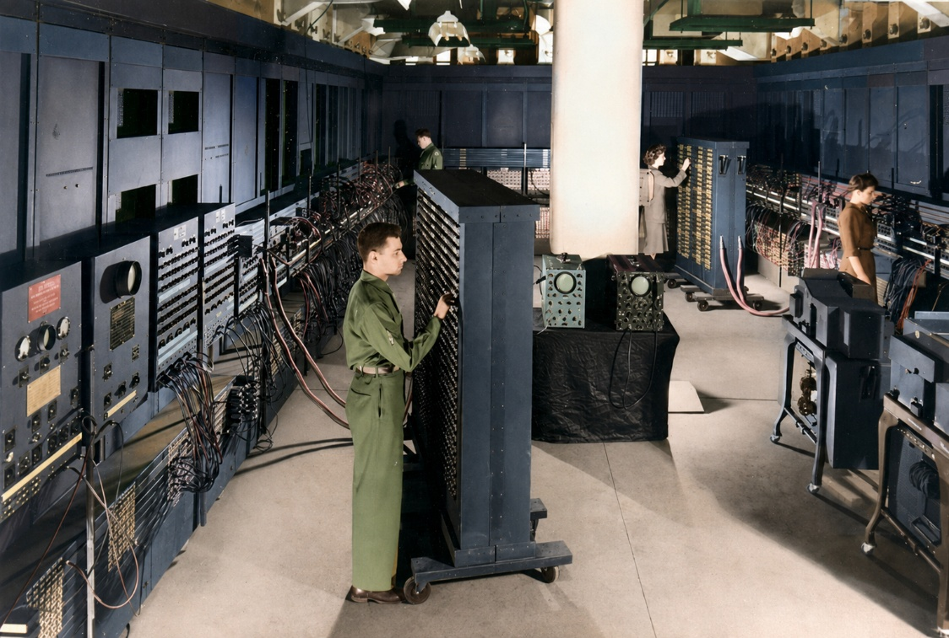
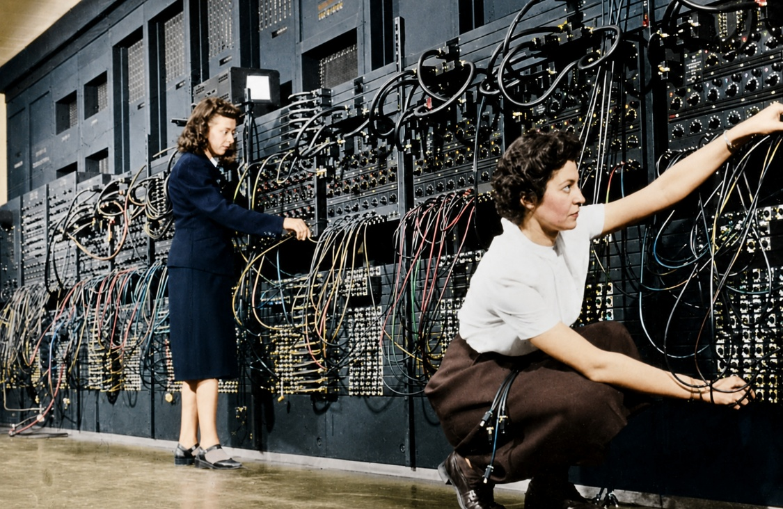
ENIAC – první úspěšný sálový počítač, rok 1945 - 1946
Název: ENIAC (Electronic Numerical Integrator and Computer)
Rok dokončení: 1945
Slavnostní představení: 1946
Místo: University of Pennsylvania
Konstruktéři: John Presper Eckert a John William Mauchly
Účel: výpočty balistických tabulek pro United States Army
Technické parametry
Přibližně 18 000 elektronek.
Hmotnost asi 30 tun.
Zabíral plochu přibližně 170 m².
Spotřeba elektrické energie kolem 150 kW.
Obsahoval asi 70 000 rezistorů a 10 000 kondenzátorů.
Programování probíhalo přepojováním kabelů a nastavováním přepínačů.
Zajímavosti
Dokázal provést přibližně 5 000 sčítání za sekundu, což bylo na svou dobu mimořádně rychlé.
Nepoužíval mikroprocesor ani integrované obvody – byl postaven výhradně z elektronek.
Byl jedním z prvních plně elektronických univerzálních digitálních počítačů.
mnohonásobně větší,
výrazně pomalejší,
měl obrovskou spotřebu elektrické energie,
jeho výkon je dnes mnohonásobně překonán i běžným mobilním telefonem.
Mobilní telefon v kapse má dnes výpočetní výkon mnohonásobně vyšší než ENIAC, přesto váží jen několik stovek gramů a spotřebovává jen několik wattů energie.

Slide 6

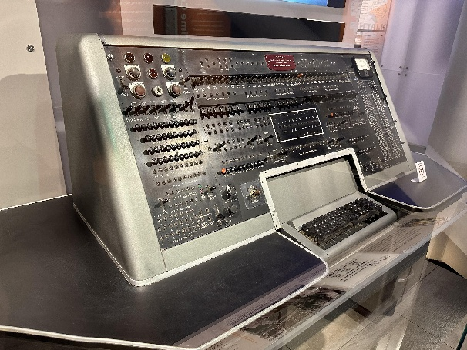
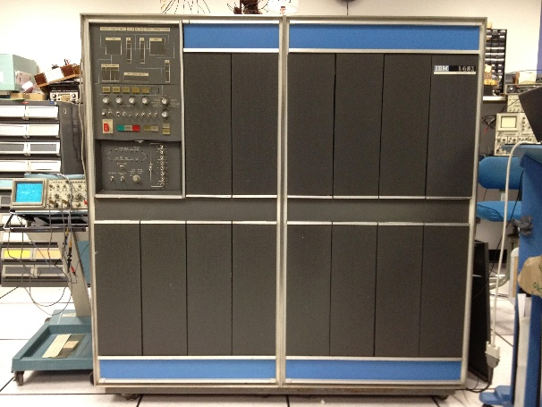
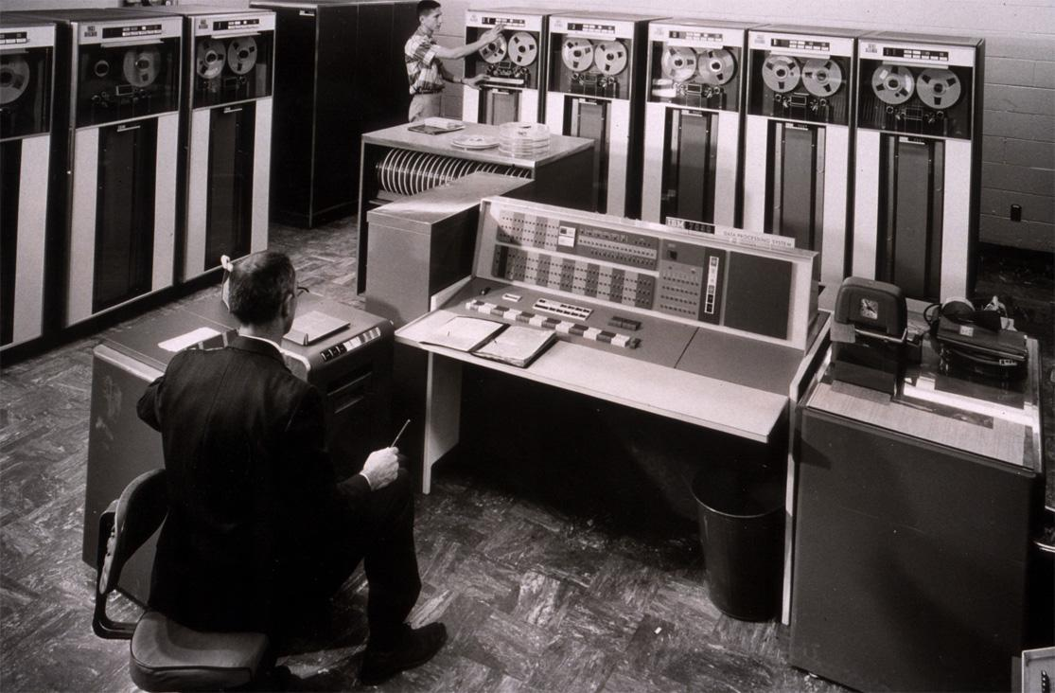
Vývoj počítačů od prvního počítače ENIAC po současnost
1. generace (1945–1958) – Elektronkové počítače
Hlavní součástka: elektronka
Typické počítače:
ENIAC (1946)
EDSAC (1949)
UNIVAC I (1951)
Charakteristika
zabíraly celé místnosti,
spotřebovávaly obrovské množství elektrické energie,
silně se zahřívaly,
často se porouchávaly,
programování bylo velmi obtížné.
2. generace (1958–1965) – Tranzistorové počítače
Hlavní součástka: tranzistor
Výhody oproti elektronkám
menší rozměry,
nižší spotřeba,
vyšší spolehlivost,
vyšší rychlost.
Typické počítače
IBM 1401
IBM 7090

Slide 7
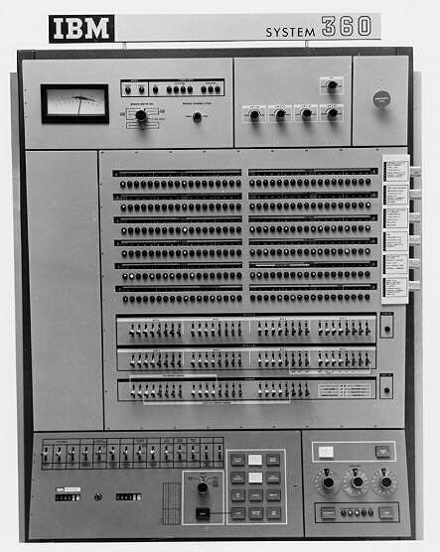
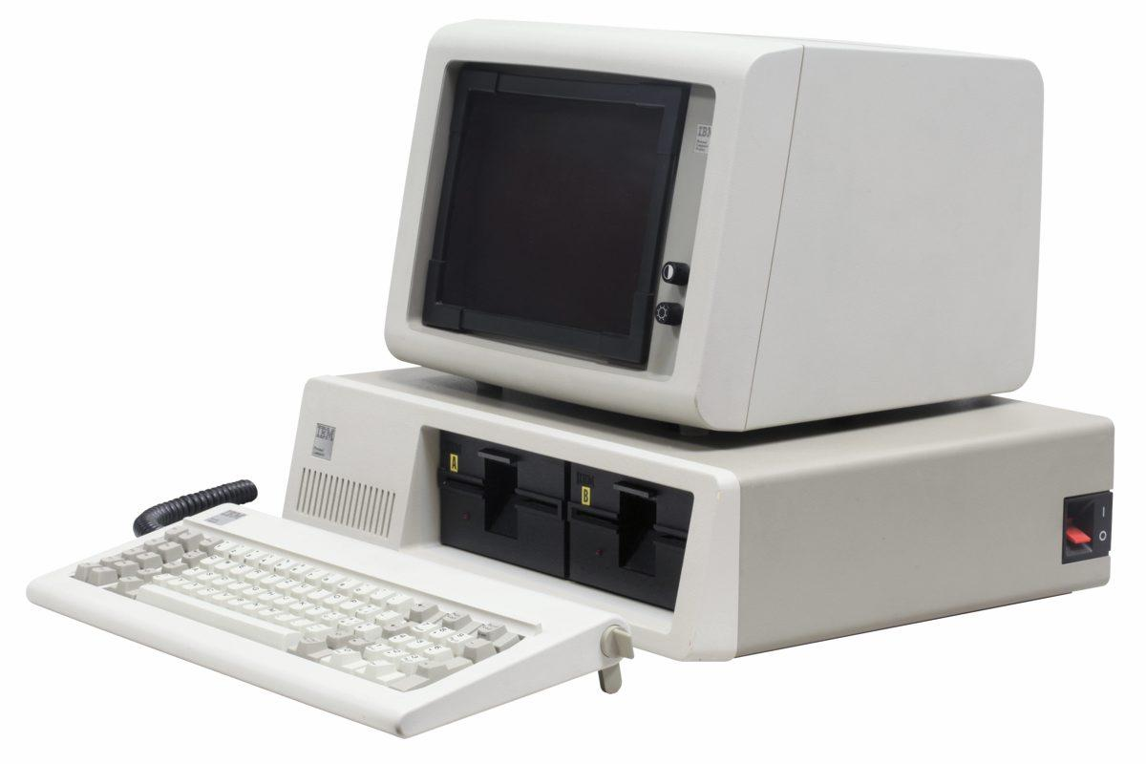
3. generace (1965–1975) – Integrované obvody
Hlavní součástka: integrovaný obvod
Poprvé se do jednoho čipu podařilo umístit desítky až stovky tranzistorů.
Výhody
výrazně vyšší výkon,
menší rozměry,
vyšší spolehlivost,
nižší cena.
Typické počítače
IBM System/360
PDP-8
4. generace (od roku 1971) – Mikroprocesory
Hlavní součástka: mikroprocesor
Roku 1971 představila společnost Intel první komerční mikroprocesor.
Významné milníky
Intel 4004 (1971)
Apple II (1977)
IBM Personal Computer (1981)
Od této doby se začaly rychle rozšiřovat osobní počítače (PC).

Slide 8
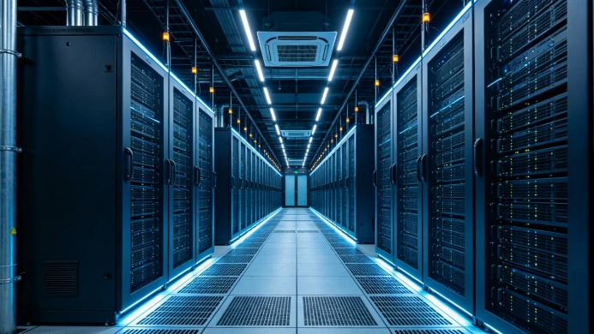
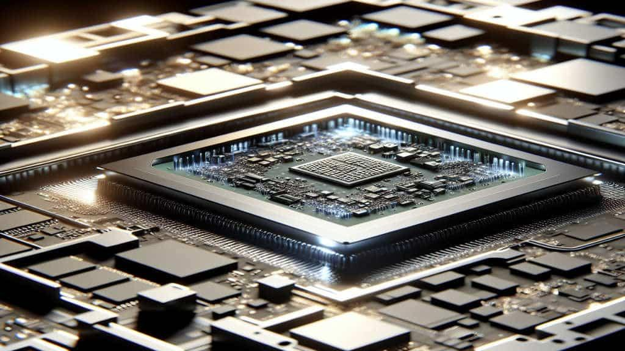
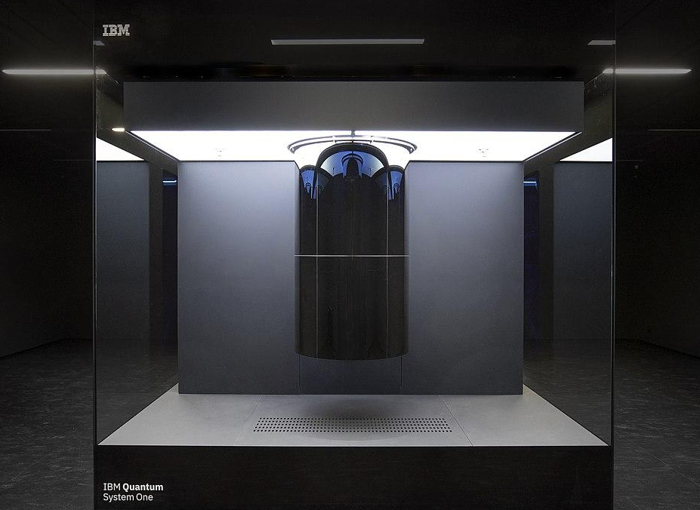
5. generace (současnost a budoucnost)
Dnešní počítače obsahují miliardy tranzistorů na jediném čipu.
Současné trendy
vícejádrové procesory,
umělá inteligence (AI),
cloud computing,
mobilní zařízení,
internet věcí (IoT),
kvantové počítače (zatím ve vývoji).
Přehled vývoje
Generace | Období | Základní technologie | Příklad
1. | 1945–1958 | Elektronky | ENIAC
2. | 1958–1965 | Tranzistory | IBM 1401
3. | 1965–1975 | Integrované obvody | IBM System/360
4. | od 1971 | Mikroprocesory | IBM PC, Apple II
5. | současnost | AI, vícejádrové procesory, cloud, kvantové technologie | Moderní PC, smartphony, servery

Slide 9
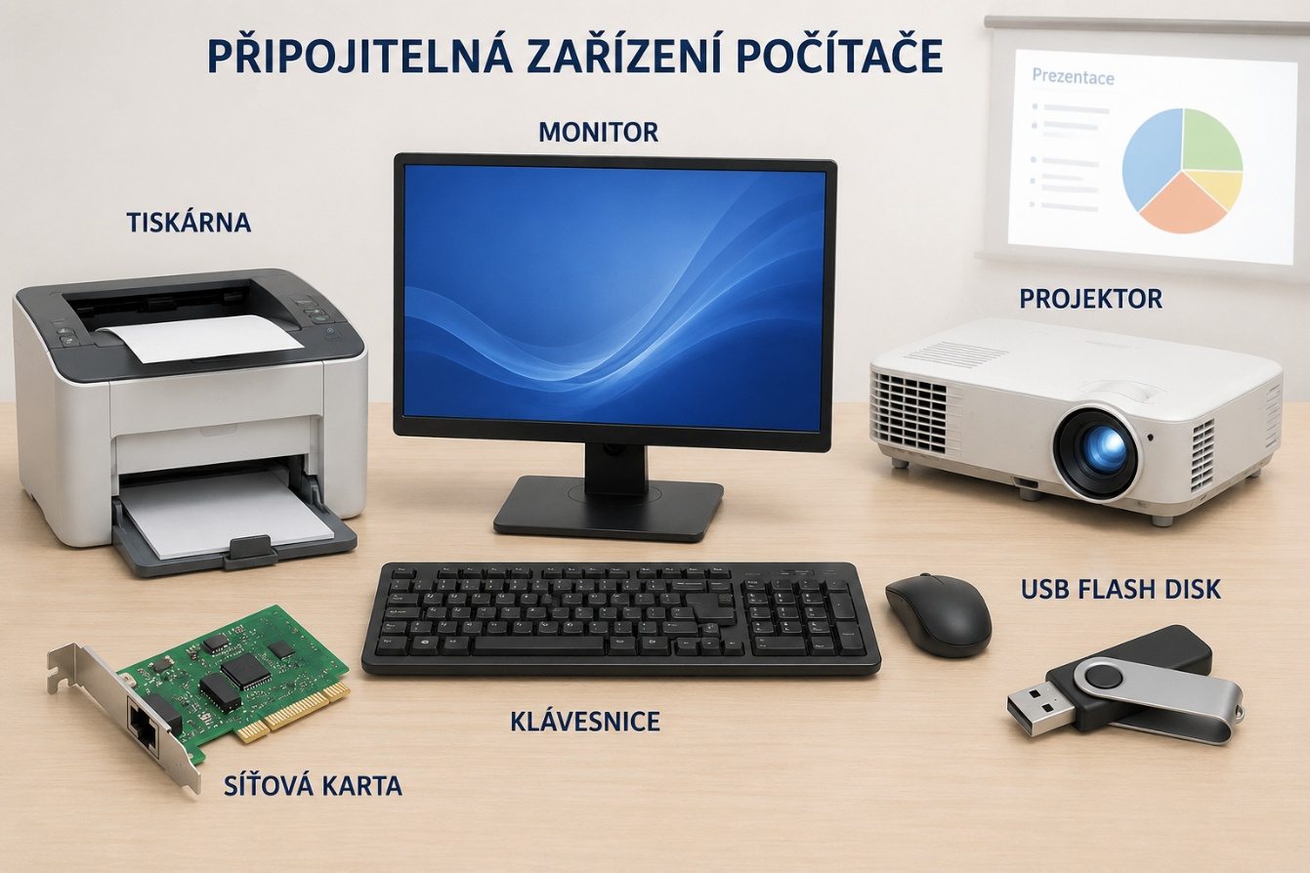
Připojitelná zařízení (periferie)
Připojitelná zařízení (periferie) jsou zařízení, která se připojují k počítači a rozšiřují jeho možnosti. Slouží k zadávání dat, zobrazení výsledků, ukládání dat nebo komunikaci.
Základní rozdělení:
Vstupní zařízení – slouží k zadávání dat do počítače.
  klávesnice
  myš
  skener
  mikrofon
  webová kamera
Výstupní zařízení – zobrazují nebo přehrávají výsledky práce počítače.
  monitor
  tiskárna
  reproduktory
  projektor
Vstupně-výstupní zařízení – umožňují data číst i zapisovat.
  dotyková obrazovka
  externí disk
  USB flash disk
  síťová karta

Slide 10
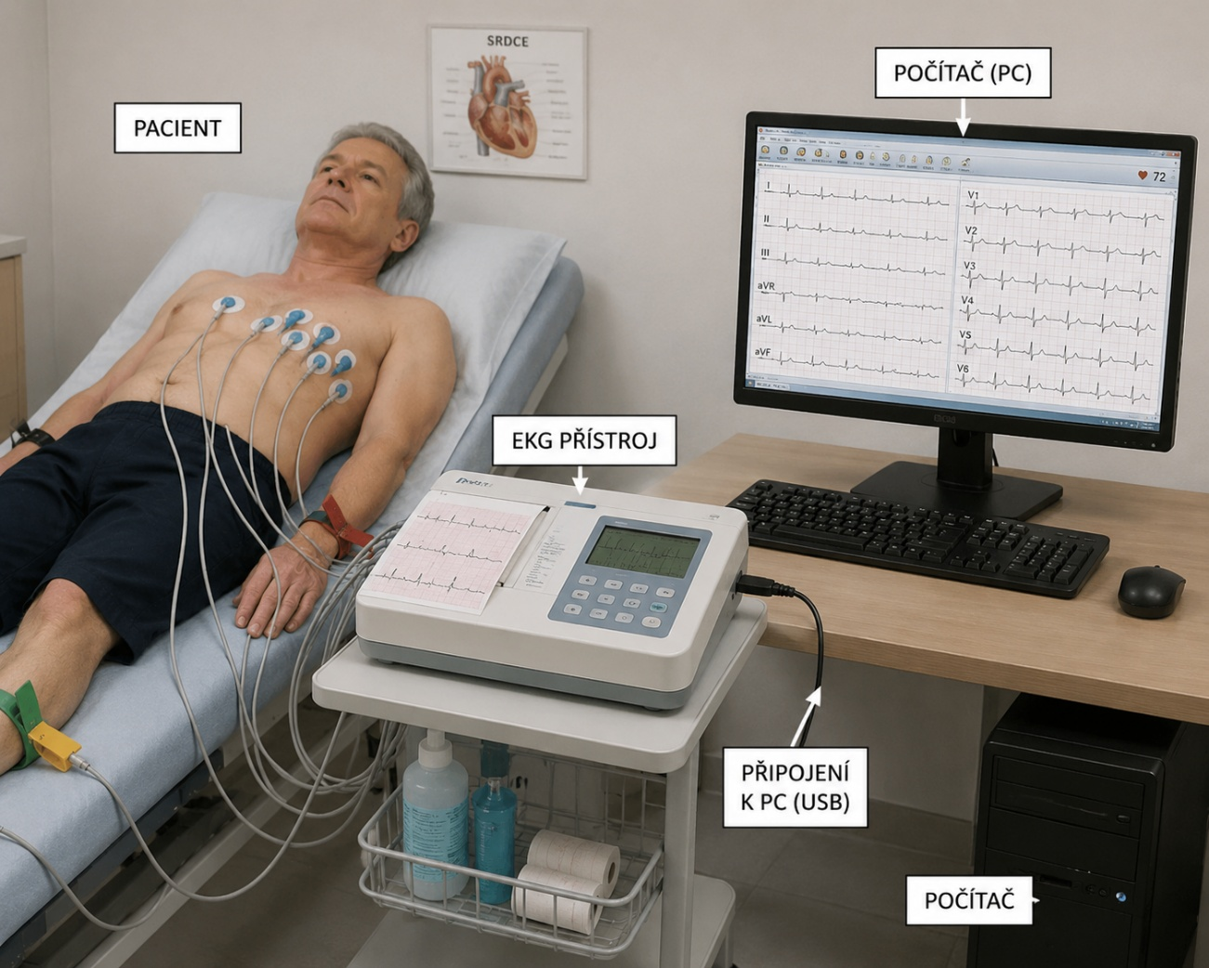
Ve zdravotnictví se k počítačům připojují také specializovaná zařízení, například:
čtečky čárových kódů léků,
tiskárny štítků,
EKG přístroje,
ultrazvukové přístroje,
monitory životních funkcí.
Díky nim lze rychle zaznamenávat údaje o pacientech, ukládat výsledky vyšetření a usnadnit práci zdravotnického personálu.

Slide 11
Shrnutí hlavních milníků
Tyto objevy a technologie vytvořily základ dnešní digitální společnosti, ve které jsou počítače, internet a inteligentní systémy součástí každodenního života.
Rok | Událost
1703 | Leibnizova binární soustava
1837 | Babbageův analytický stroj
1890 | Hollerithovy děrné štítky
1946 | ENIAC
1947 | Vynález tranzistoru
1958 | Integrovaný obvod
1971 | Mikroprocesor Intel 4004
1981 | IBM PC
1983 | TCP/IP – základ internetu
1991 | World Wide Web
2007 | Nástup moderních smartphonů
2010+ | Cloud computing a umělá inteligence

Slide 12


